Slide 1
個人情報の取扱いに関する事故を起こさないために
【テレワーク時に注意すべきこと】

Slide 2
本資料について
本資料は、事業者の皆様が従業者に対して行う個人情報保護教育に利用していただくことを目的に作成した参考資料です。
JIPDECプライバシーマーク推進センターに提出された個人情報の取扱いに関する事故報告書等から、事故の発生状況や原因、再発防止策などを整理し、まとめたものです。
個人情報の取扱いに関する事故を起こさないために、自社における個人情報取扱い業務の実態に合わせ、具体的な運用ルール等を追記するなど適宜変更してご利用いただき、ルール等の周知徹底に努めていただければ幸いです。
Notes:
●本資料は、JIPDECプライバシーマーク推進センターが事業者の皆様が従業者に対して行う個人情報保護教育において利用していただくことを目的に作成した参考資料（ひな形）です。
プライバシーマーク制度＞審査基準・指針＞お役立ちツール
https://privacymark.jp/guideline/wakaru/index.html
※ご利用の際、このスライドは削除して構いません。

Slide 3
目次
はじめに
  テレワークに係る事故事例のご紹介
テレワーク時に注意すべきこと
  気をつけましょう、こんなとき・こんなこと
まとめ
  当社のルールを確認しましょう
  緊急事態への対応を確認しましょう
参考情報
  参考サイト

Slide 4
はじめに

Slide 5

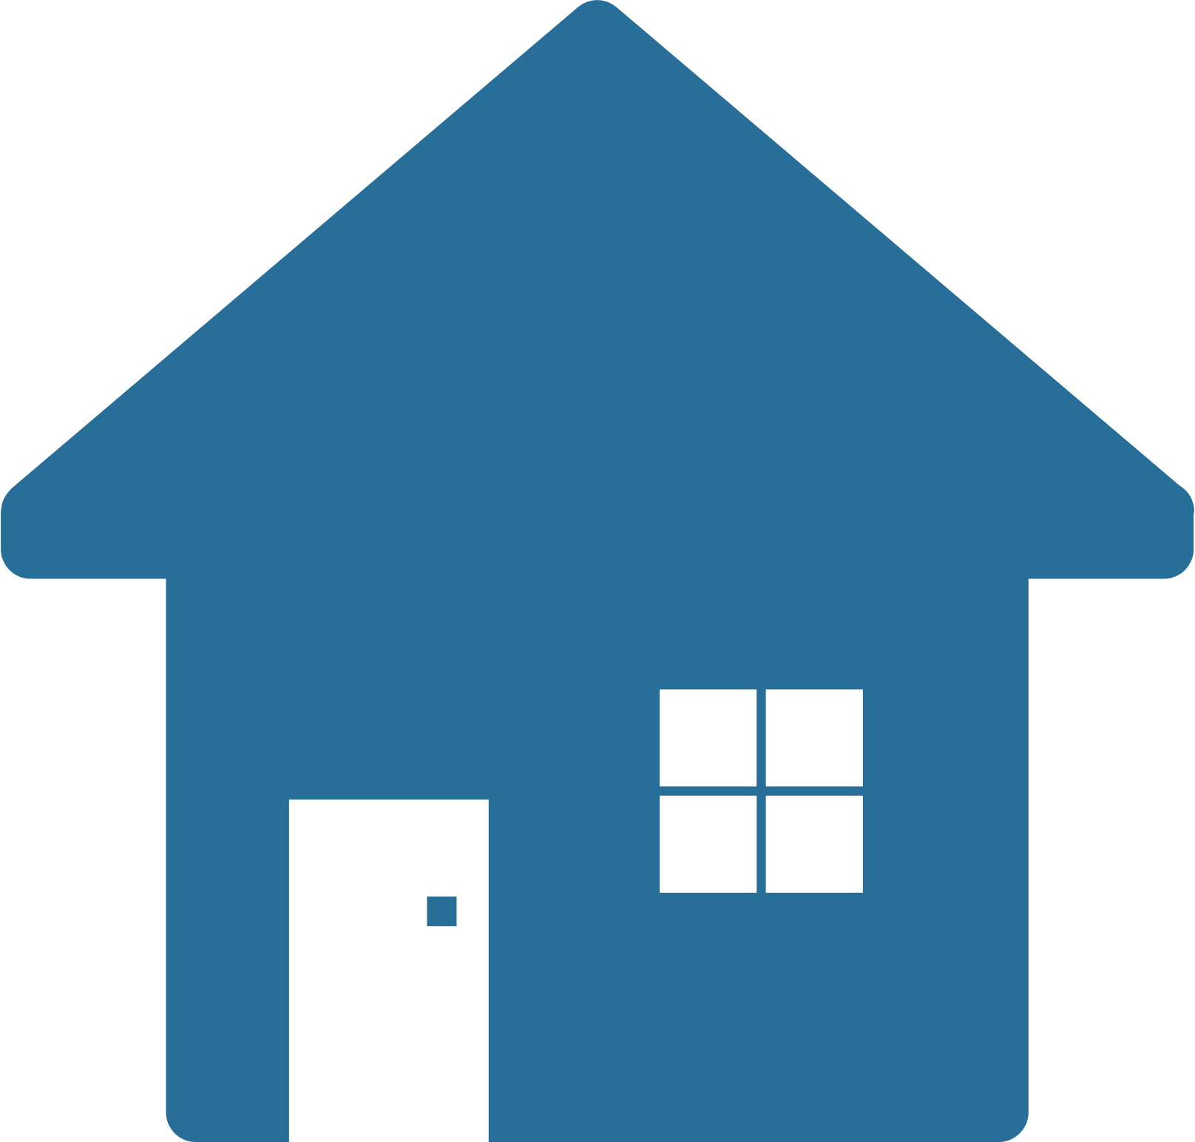
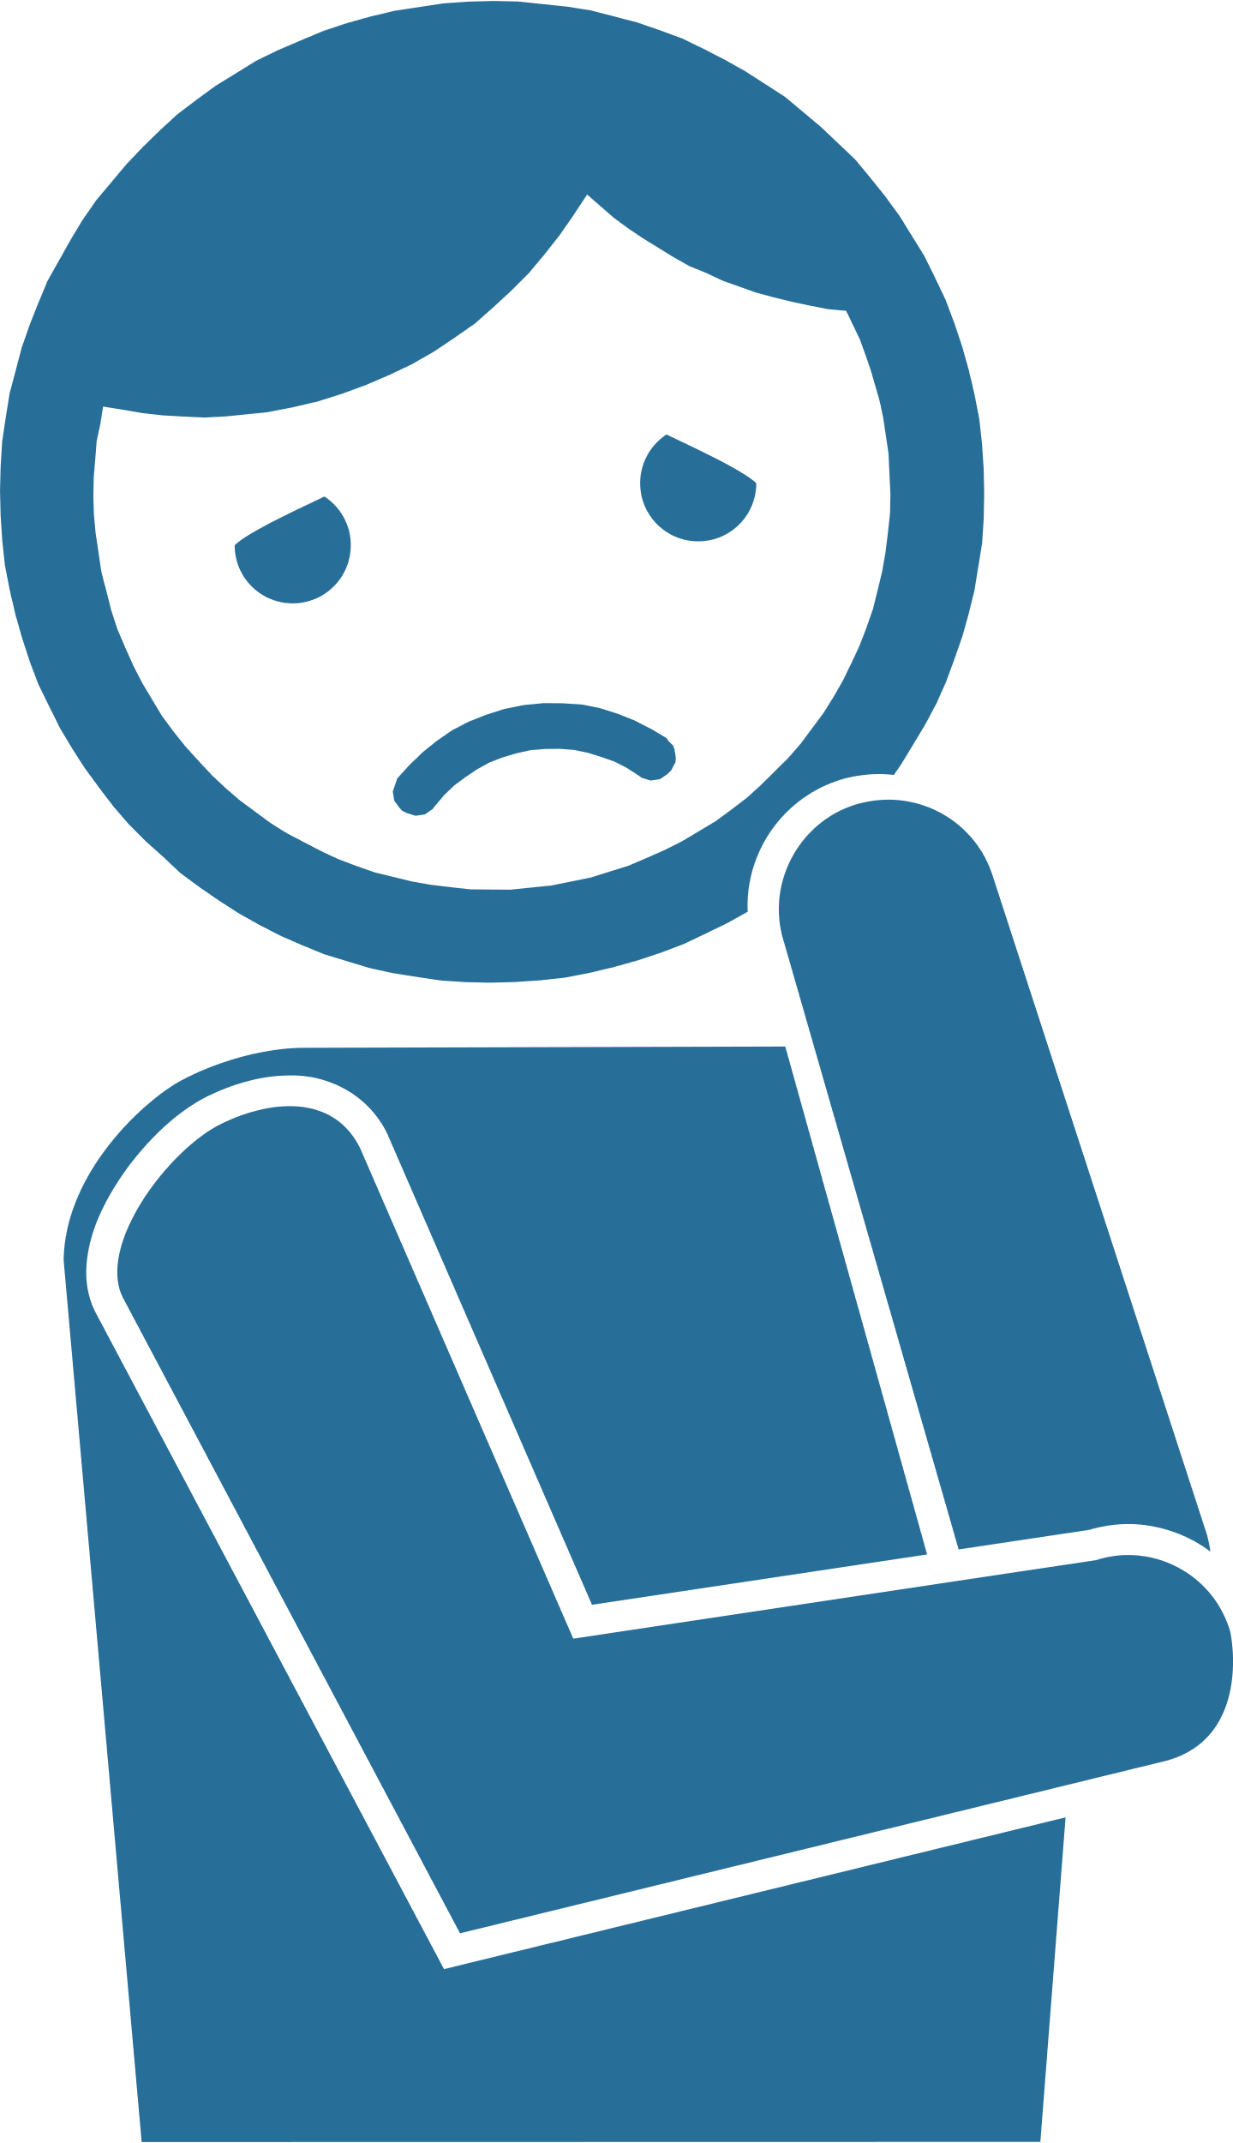
テレワークを実施するにあたり
オフィスと異なる環境での業務
インターネット経由のデータのやり取り
作業手順の
変更
いつもと違う
作業環境、
不安だなぁ
共有オフィス
飲食店など
個人情報
オフィス
作業環境や利用機器の違い
資料やPCの持ち出し
自宅
個人情報の取扱いに関する事故発生のリスク（不正アクセス・メール誤送信・紛失などによる漏えい・・・）も高まります。
Notes:
●働き方改革や緊急事態への対応など、多様化する業務環境の変化に対応するため、テレワークを実施する企業も増加しています。
いつもは他の人と確認しながら行う業務を自宅で作業する場合は、どうやって確認すればいいのか。
PCを持ち出す際のルールは？
ネットワーク経由のデータ送受信が増えるけど、自宅のインターネット接続は安全か。
テレワークを行う従業者の皆さんの準備は十分でしょうか。
オフィスでの業務に比べて、事故発生のリスクが高まることを再認識し、
個人情報を適切に取り扱うためには、どんな点に気をつければいいのか、確認しましょう。

Slide 6
テレワークに係る事故事例のご紹介
Notes:
●まず、テレワーク（環境の変化）に伴い発生する事故には、どのようなものがあるかを確認します。

Slide 7

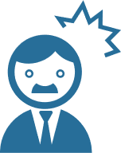
事故事例（１）
自宅など、オフィス以外での業務中
  不注意や管理の不手際
作業ファイルをメール添付で送付する際、普段オフィスでは２つの画面で確認していたが、自宅でノートPCの小さい画面で作業したところ、見間違えて個人情報が含まれた別のファイルを誤送信してしまった。
個人
情報
オフィスで使用したB社の資料を、ノートPCに保存したまま自宅で作業をしていたところ、A社とのやり取りの際に、A社専用サーバに誤ってB社の資料をアップロードしてしまった。
Notes:
●どのような事例があるか確認します。
【原因】
作業環境が変わったことによるミス
作業データの管理ミス
持ち出しルールの不徹底
など

Slide 8

事故事例（２）
移動中や共有スペースなどでの業務中
  認識不足・意識の欠如
共有スペースでのWeb会議中、会話内容に含まれていた顧客情報が、周囲に漏れ聞こえてしまっていた。
個人
情報
ノートPCで顧客情報ファイルを開いたまま離席し、PCの画面が第三者にのぞき見されてしまった。
Notes:
●どのような事例があるか確認します。
【原因】
認識不足
気の緩み、意識の欠如
など

Slide 9
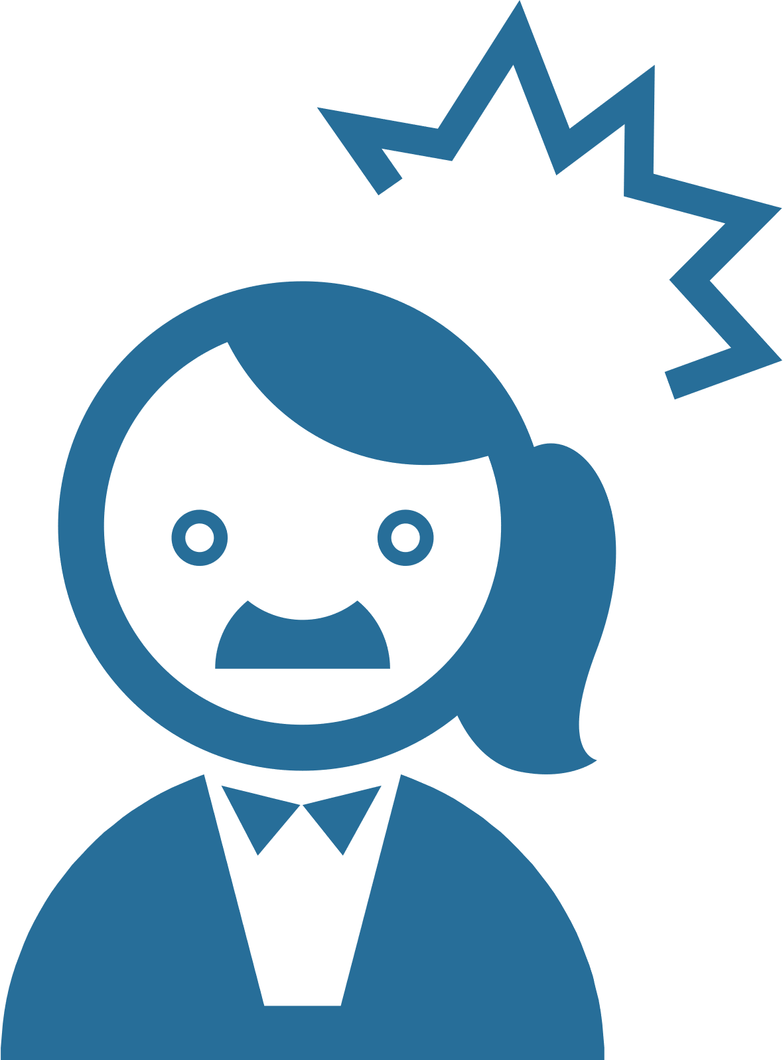
事故事例（３）
テレワークのためオフィスに不在の時
  管理の不手際
退会手続きの書類がオフィスに届いていたが、
テレワークのため確認できず、退会手続きをしていなかったため、本来送るべきではない会員向けのメールを送信してしまった。
担当者がテレワーク中に、オフィスの席に置かれた
書類が、担当者に渡らず所在不明になった。
Notes:
●どのような事例があるか確認します。
【原因】
作業環境、手順が変わったことによるミス
書類の管理ミス
など

Slide 10
事故事例（４）
セキュリティ対策の不備
  管理不備・認識不足
自宅のネットワーク環境のセキュリティ対策が不十分で、PCがウイルスに感染した。
その際、PCから削除し忘れていた作業データが流出してしまった。
個人
情報
グループ会社の従業員がフリーメールに添付されたファイルを開封し、PC1台がマルウェアに感染した。
マルウェア検知システムは導入されていたものの、メール添付されたファイルに仕込まれたマルウェアが新種であったため、マルウェア検知が遅れ、氏名やメールアドレス等を含む個人情報1万件以上が漏えいした。
出所：総務省「テレワークセキュリティガイドライン第5版」
Notes:
●どのような事例があるか確認します。
【原因】
使用端末やネットワーク機器の管理不備
業務での使用を許可されていないアプリケーションの利用
ルールの不徹底、認識不足
など
★セキュリティ関連のトラブル事例については、下記資料もご参照ください。
＞総務省：テレワークにおけるセキュリティ確保
「テレワークセキュリティガイドライン」
https://www.soumu.go.jp/main_sosiki/cybersecurity/telework/

Slide 11
テレワーク時に注意すべきこと
Notes:
●ここから、「テレワークで注意すべきこと」について、業務を行う環境の変化という観点から考えていきます。

Slide 12
気をつけましょう、こんなとき・こんなこと

Slide 13



気をつけましょう、こんなとき・こんなこと
作業環境や作業手順が変わる時
自宅、共有オフィス、飲食店など
オフィス
電話・Web会議の
音漏れ
のぞき見、映り込み
作業手順の
変更によるミス
操作ミス・不注意
メール誤送信
システムの設定ミス
個人情報
置き忘れ
置き引き
ひったくり
家族等による誤廃棄
子どもやペット等による汚損
書類の
管理ミス
PCのウイルス対策が不完全
ネットワークの盗聴
Notes:
●テレワークを実施するにあたり、気を付けるべき場面、起こりうるミス等を確認します。
自宅やオフィス以外での場所で作業する時
ネットワーク設定やPCのセキュリティ設定
電話やWeb会議の音漏れ
書類の管理方法
共有インターネット回線、Wi-Fiアクセスポイントの利用
作業手順の変更による操作ミス
誤廃棄や汚損
移動時
置き忘れ、置き引き、ひったくり
書類の管理方法
オフィスでの作業時
書類の取扱い方法
作業手順の変更による操作ミス
など

Slide 14


テレワーク実施の留意点（１）
紛失・盗難防止対策
  持ち出している・オフィスで保管している情報（資料、データ等）、端末等の把握
  移動中、共有スペースでの作業時の持ち物（ノートPC等の端末、資料等）の管理
盗聴・のぞき見防止対策
  共有スペースでの作業環境の確認、のぞき見防止フィルター使用など
不正アクセス等への対策
  ID・PW管理の確認
  PCのOS、ソフトウェアのアップデート
  ウイルス対策ソフトの導入、アップデート
  ネットワーク機器の設定確認
個人
情報
取り扱う情報の管理者であるという意識をもって、
自分自身の業務環境を点検・整備しましょう。
Notes:
●ここで挙げている留意点は、一例ですので自社の規程や業務に応じた対策等を確認してください。
業務を行う環境が変わっても、大事な情報を扱うということに変わりはありません。
オフィスにいる時以上に、取り扱う情報の管理者であるという意識で業務を行うことが必要です。
PCやネットワークの設定、作業する場所など、自分自身の業務環境を点検・整備しましょう。

Slide 15

テレワーク実施の留意点（２）
ルールの確認・ルールに沿った業務の実施
  社内規程・ルールを再確認する。
  不審に感じたメールへの対応手順を確認する。
    添付ファイル、URLリンク等は絶対クリックしない。
    システム管理者等への報告 など。
  報告・相談ルートを再確認する。
    PCの動作がおかしいなど、どうしたらいいか分からない場合は、自己判断せずに誰かに相談する。
緊急時対応の確認
  事故を起こした場合は、定められた手順により速やかに報告を行う。
    早期の対応により被害を最小限にする。
いざという時のため、
緊急時の相談先・連絡先を確認しておきましょう。
（担当者、電話番号、メールアドレスなど）
Notes:
●ここで挙げている留意点は、一例ですので自社の規程や業務に応じた対策等を確認してください。
オフィスにいる時よりも他の人の目が届かない、様子がわかりにくい状況での業務となります。
不審に感じた時や、万が一事故が起きた場合の対応や連絡経路を確認しておくことが大切です。

Slide 16

事故を発生させないためにはどうしたらよいですか？
皆さんで考えましょう
Notes:
●ディスカッション等で事故を発生させないための対応策等を考えます。
題材例：
自社の事故事例やヒヤリハット事例など

Slide 17
個人情報を取り扱うその前に、もう一度
その持ち出しは
本当に必要ですか？
持ち出しているものは
必要最小限の情報ですか？
会社から承認を受けた情報や 媒体ですか？
個人情報を取り扱うのに適切な環境ですか？
その取扱いは
ルール通りですか？
Notes:
●テレワークで個人情報を取り扱うその前に
ルールに従って運用しているか、なぜそのルールがあるのかを、もう一度確認しましょう。

Slide 18
まとめ：個人情報の取扱いに関する事故を起こさないために
Notes:
●自社における規程やルールなどを追記してご利用ください。

Slide 19

ルールを理解し、守ることが大切です
事故を起こさない
（未然防止）
事故を起こさないための体制・対策のルール化
定められたルールを
理解し、守る
事故が発生した場合の影響
を最小限に抑える
早期発見、緊急時対応のルール化や対策の実施
事故発覚・発見時にルールに従って行動する
従業者は
従業者は
Notes:
●事業者は、個人情報の取扱いに関するルールを定め運用することで、事故というリスクに備えます。
事故を起こさないために、また万が一発生した場合の影響を最小限に抑えるために
まずは、
・事故を起こさないための体制、仕組みを作る
・起きた場合の影響を最小限に抑えるためのルールを作成、対策を実施する
⇒そして「従業者全員」が、そのルールがなぜあるのかを理解して、ルールを守り、運用していくことが第一です。
★従業者自身の気づきを促し、ルールの改善へつなげることも教育の大事な目的です。

Slide 20
当社のルール・運用を確認しましょう
Notes:
使用例：
自社の個人情報保護に関する規程やルールなどを記載します。
個人情報の持ち出しルールや手順、セキュリティ対策 など

Slide 21
緊急事態への対応を確認しましょう
Notes:
使用例：
自社における緊急事態への対応フローなどを記載します。
事故が発生・発覚した場合の対応手順、連絡先（連絡網）は？

Slide 22
参考情報
Notes:
●自社の個人情報取扱い状況に合せて、参考にしてください。

Slide 23
参考リンク（１）
総務省
  テレワークにおけるセキュリティ確保
    テレワークセキュリティガイドラインや、テレワークを実施する際に最低限の
    セキュリティを確実に確保してもらうための手引き（チェックリスト）が公表されています。
    https://www.soumu.go.jp/main_sosiki/cybersecurity/telework/
  国民のためのサイバーセキュリティサイト
    https://www.soumu.go.jp/main_sosiki/cybersecurity/kokumin/index.html
厚生労働省
  テレワーク総合ポータルサイト
    https://telework.mhlw.go.jp/
  テレワークの適切な導入及び実施の推進のためのガイドライン
    https://www.mhlw.go.jp/stf/seisakunitsuite/bunya/koyou_roudou/roudoukijun/shigoto/guideline.html
独立行政法人情報処理推進機構（IPA）
  テレワークを行う際のセキュリティ上の注意事項https://www.ipa.go.jp/security/anshin/measures/telework.html

Slide 24
参考リンク（２）
プライバシーマーク制度サイト
  社内教育用参考資料・参考動画を公開中
    テレワークを行う際の参考情報としても、ご活用いただけます。
    https://privacymark.jp/guideline/wakaru/index.html
  （付与事業者様対象）Pマークポータルサイト
    お役立ちリンク集：国のIT施策・その他関連情報
個人情報保護委員会
  テレワークに伴う個人情報漏えい事案に関する注意事項
  https://www.ppc.go.jp/news/careful_information/telework/
経済産業省
  テレワーク時における秘密情報管理のポイントQ&A解説
    https://www.meti.go.jp/policy/economy/chizai/chiteki/pdf/teleworkqa_20200507.pdf
警視庁
  テレワーク勤務のサイバーセキュリティ対策！
    https://www.keishicho.metro.tokyo.lg.jp/kurashi/cyber/joho/telework.html

